Slide 1

TRƯỜNG KỸ THUẬT VÀ CÔNG NGHỆ
KHOA CÔNG NGHỆ THÔNG TIN
BÁO CÁO ĐỒ ÁN CHUYÊN NGÀNH
Đề tài
XÂY DỰNG WEBSITE CHO
CỬA HÀNG HEALTHYCARE TÍCH HỢP CHATBOT AI HỖ TRỢ KHÁCH HÀNG
Giảng viên hướng dẫn:
ThS. Phạm Minh Đương
Sinh viên thực hiện:
110122186 – Võ Phước Toàn
Vĩnh Long, tháng 1 năm 2026

Slide 2

NỘI DUNG BÁO CÁO
1.TỔNG QUAN
2. THỰC HIỆN HÓA NGHIÊN CỨU
3. KẾT QUẢ NGHIÊN CỨU
4.KẾT LUẬN VÀ HƯỚNG PHÁT TRIỂN

Slide 3

1.
TỔNG QUAN

Slide 4
1.TỔNG QUAN
1.1 Lý do chọn đề tài
Thương mại điện tử phát triển mạnh, nhu cầu xây dựng website bán hàng trực tuyến tăng cao.
Khách hàng yêu cầu hổ trợ ngay lập tức mà không phải chờ lâu.
Doanh nghiệp vừa và nhỏ cần giải pháp website dễ triển khai, tối ưu chi phí.

Slide 5
1.TỔNG QUAN
Thiết kế hệ thống website thân thiện, hỗ trợ chatbot AI (Gợi ý sản phẩm).
Xây dựng website bán thực phẩm chức năng cho cửa hàng HealthyCare tích hợp chatbot AI.
Tích hợp phương thức thanh toán trực tuyến an toàn ( PayOS).
Đáp ứng nhu cầu quản lý sản phẩm, đơn hàng và khách hàng hiệu quả.

Slide 6



1.TỔNG QUAN

Slide 7

2. THỰC HIỆN HÓA NGHIÊN CỨU

Slide 8
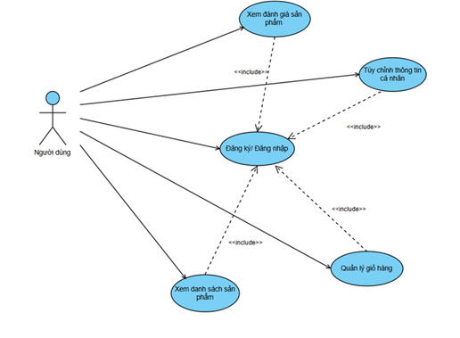
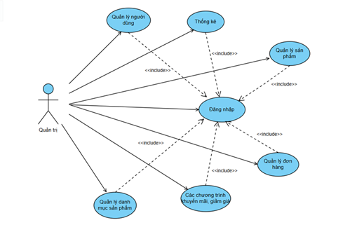
2. THỰC HIỆN HÓA NGHIÊN CỨU
2.1. MÔ HÌNH XỬ LÝ
Website cho phép người dùng
Website cho phép quản trị viên

Slide 9

3. KẾT QUẢ NGHIÊN CỨU

Slide 10
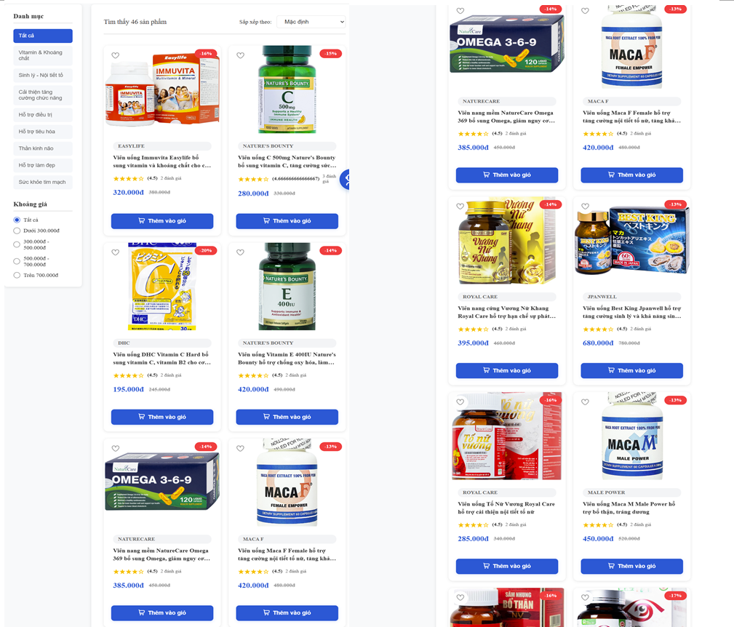
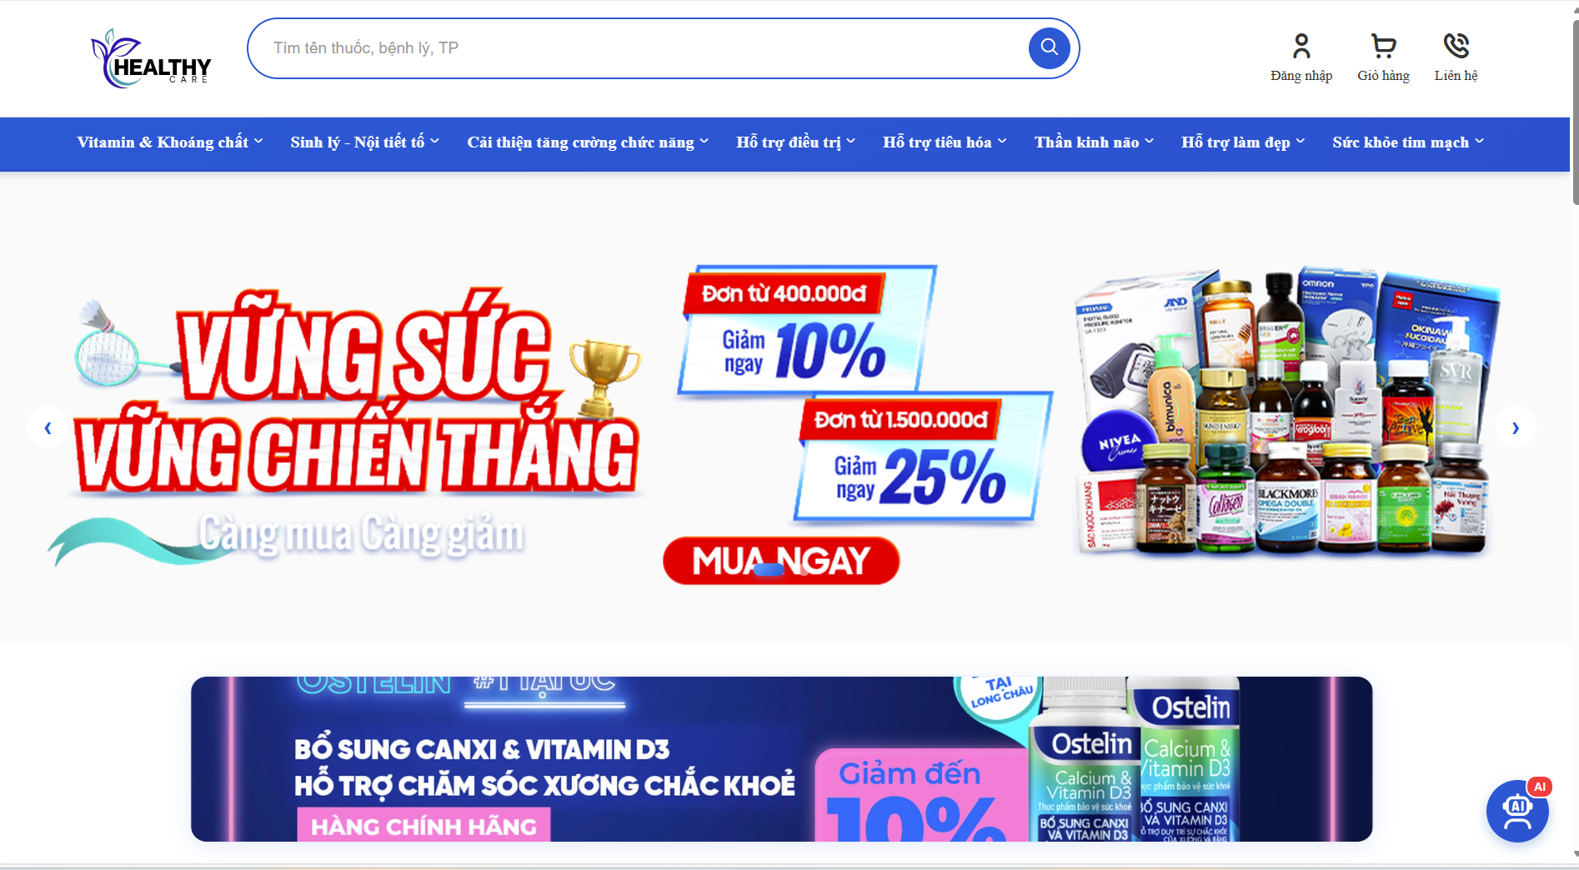
3. KẾT QUẢ NGHIÊN CỨU
3.1 Giao diện người dùng

Slide 11
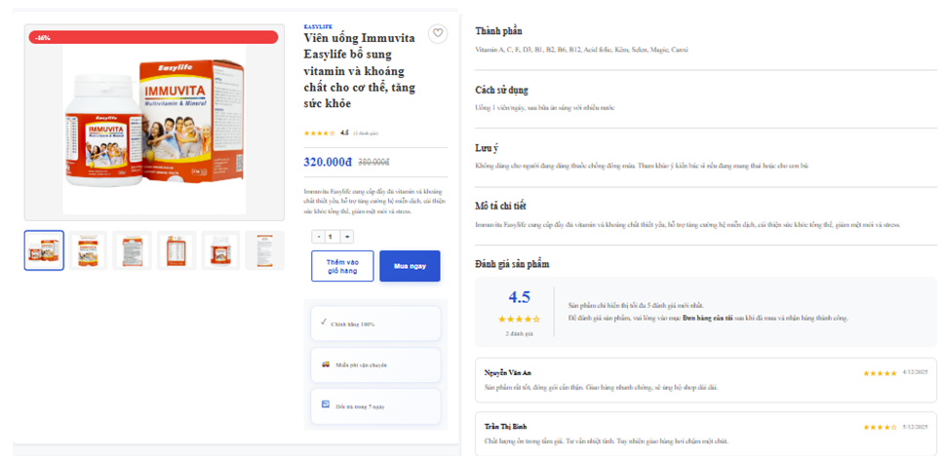
3. KẾT QUẢ NGHIÊN CỨU
3.1 Giao diện người dùng

Slide 12
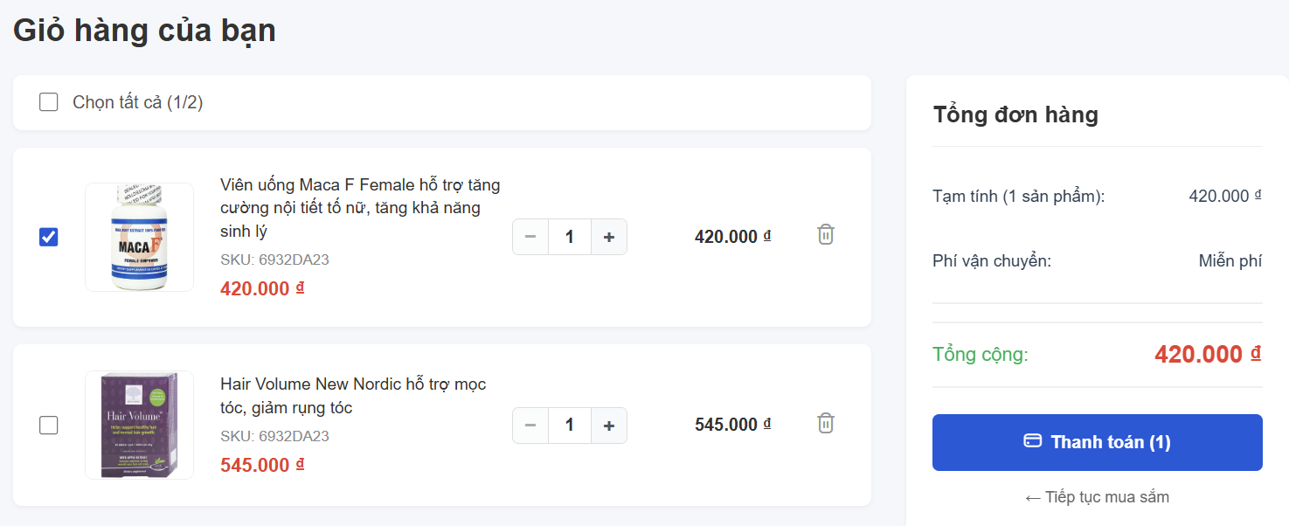
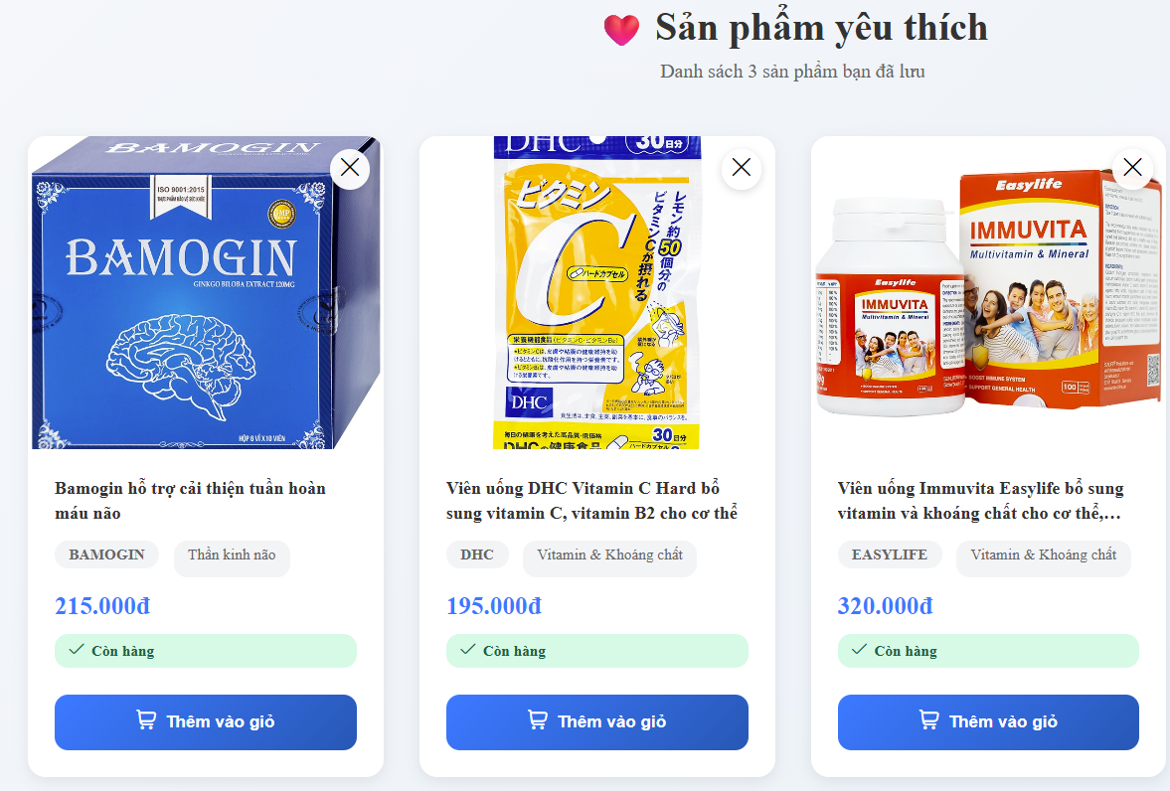
3. KẾT QUẢ NGHIÊN CỨU
3.1 Giao diện người dùng

Slide 13
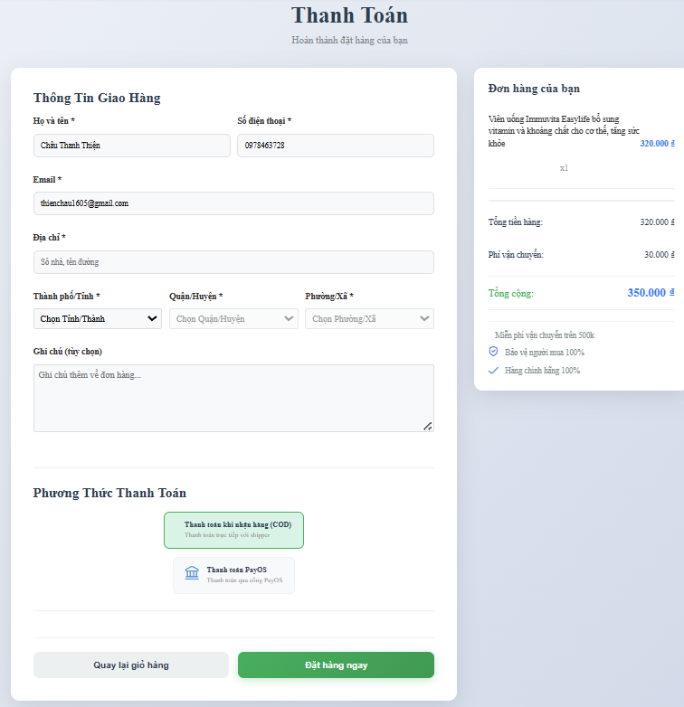
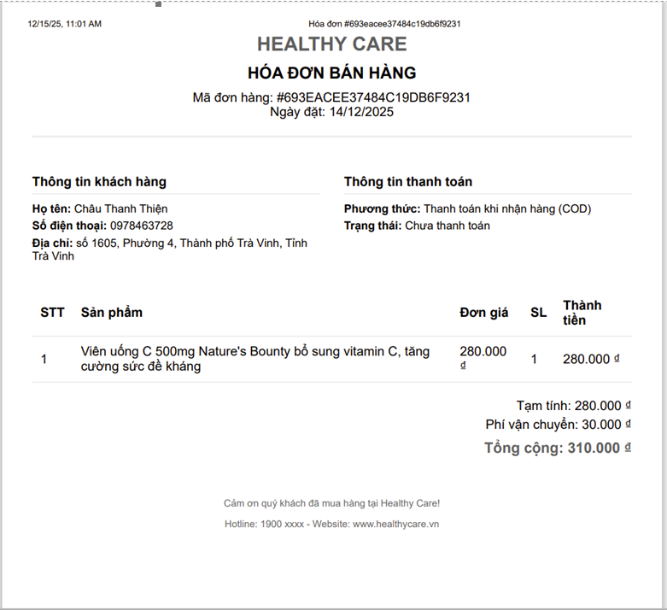
3. KẾT QUẢ NGHIÊN CỨU
3.1 Giao diện người dùng

Slide 14
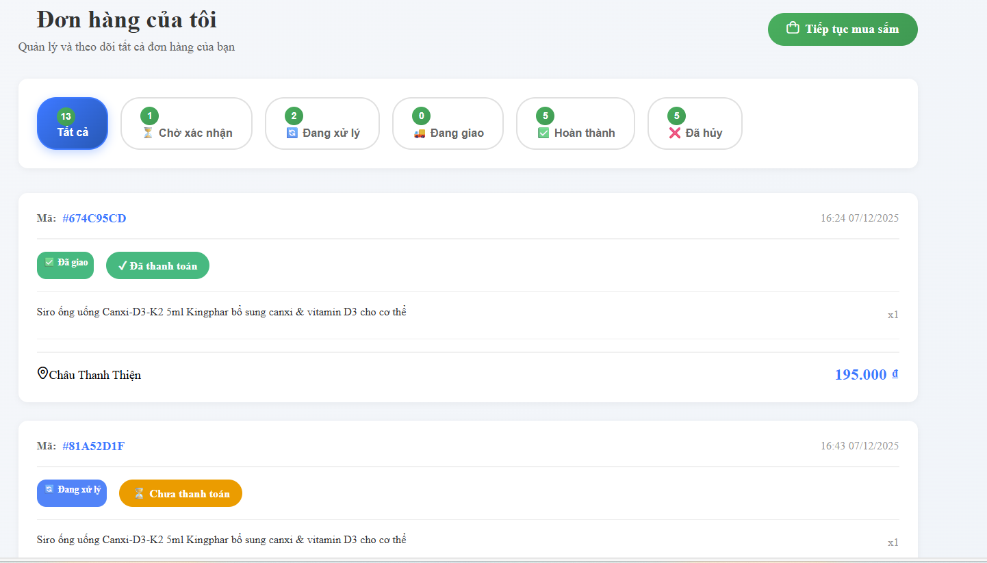
3. KẾT QUẢ NGHIÊN CỨU
3.1 Giao diện người dùng

Slide 15
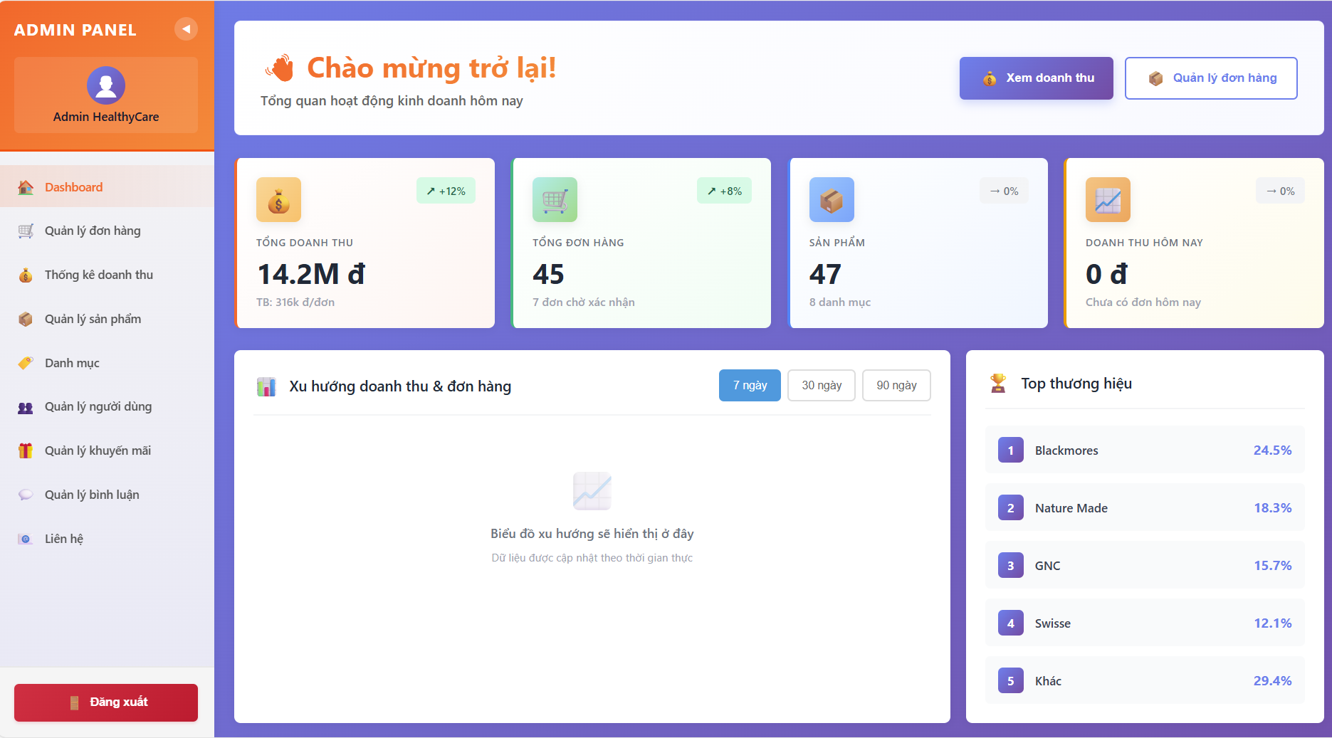
3. KẾT QUẢ NGHIÊN CỨU
3.2 Giao diện quản trị

Slide 16
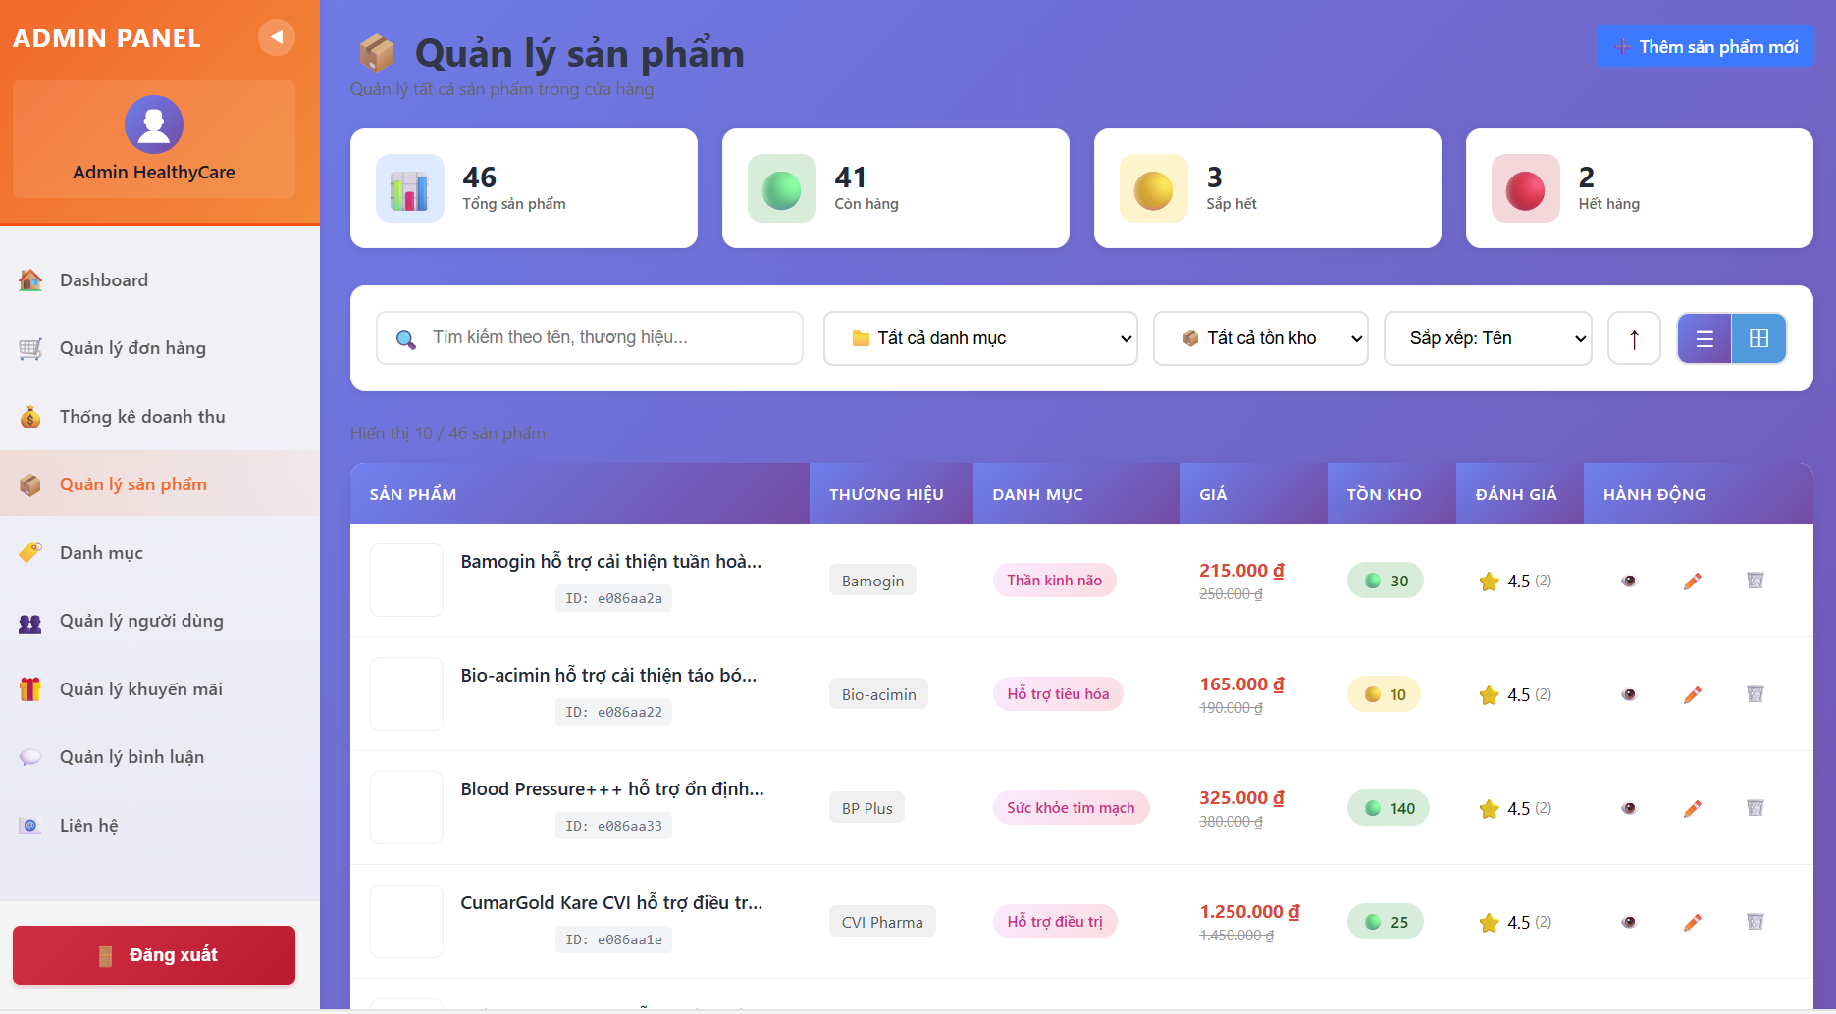
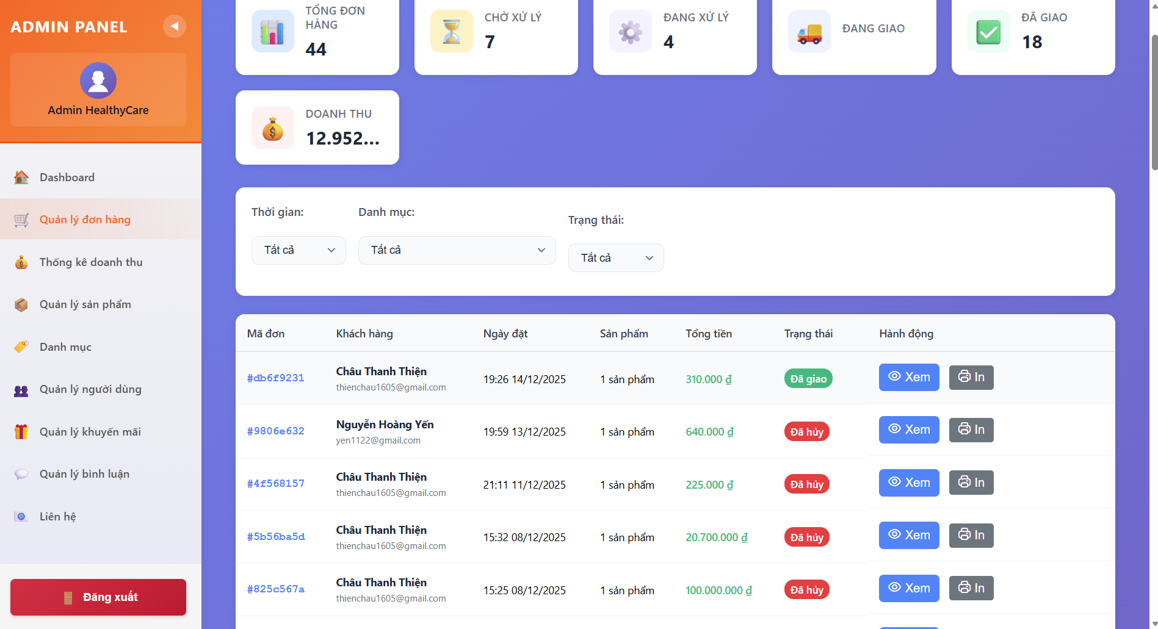
3. KẾT QUẢ NGHIÊN CỨU
3.2 Giao diện quản trị

Slide 17
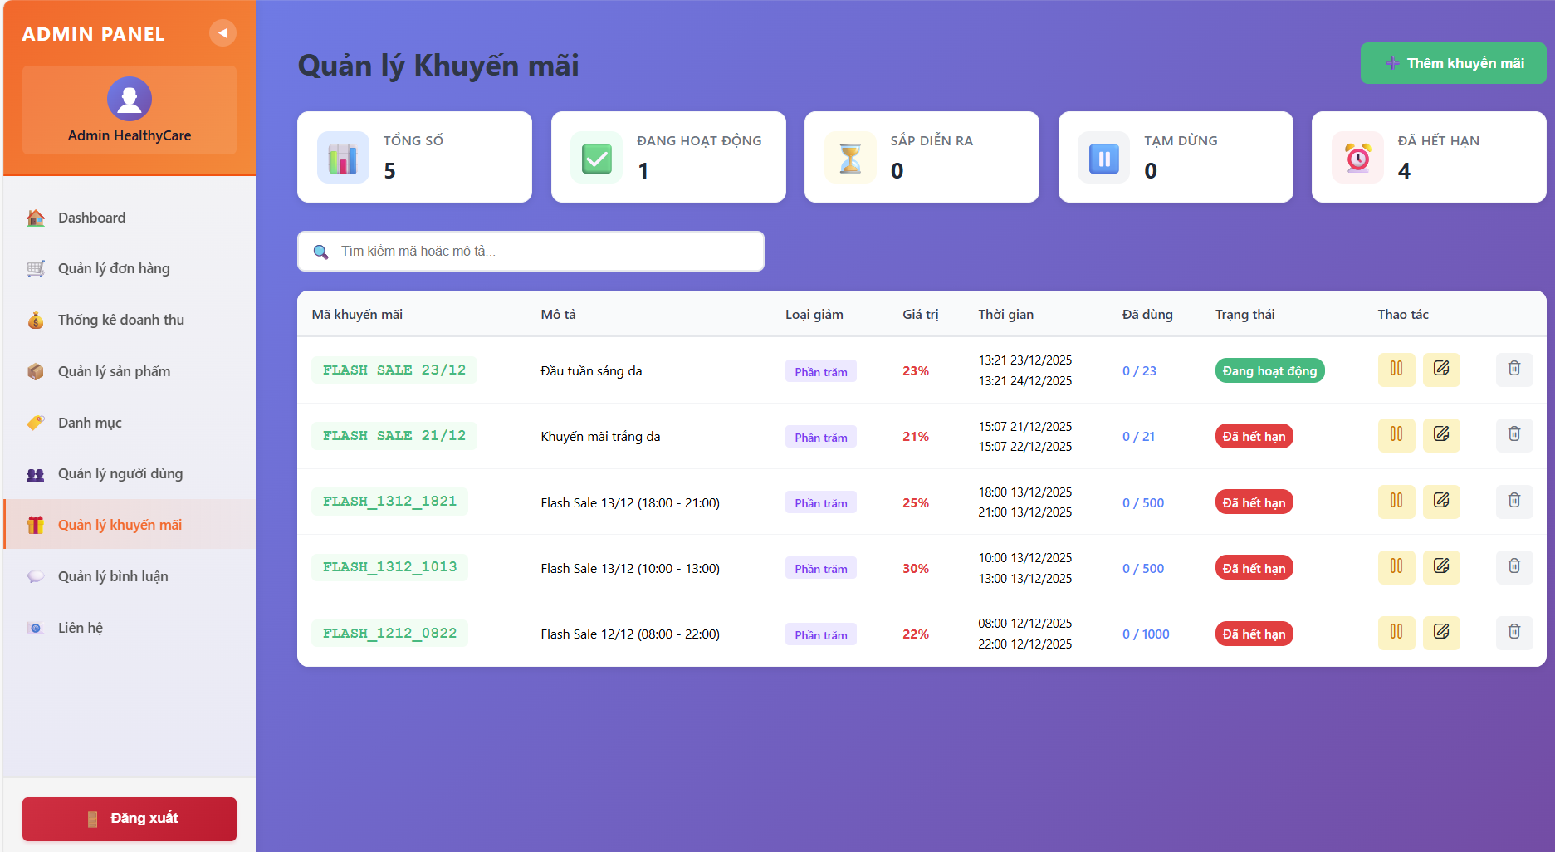
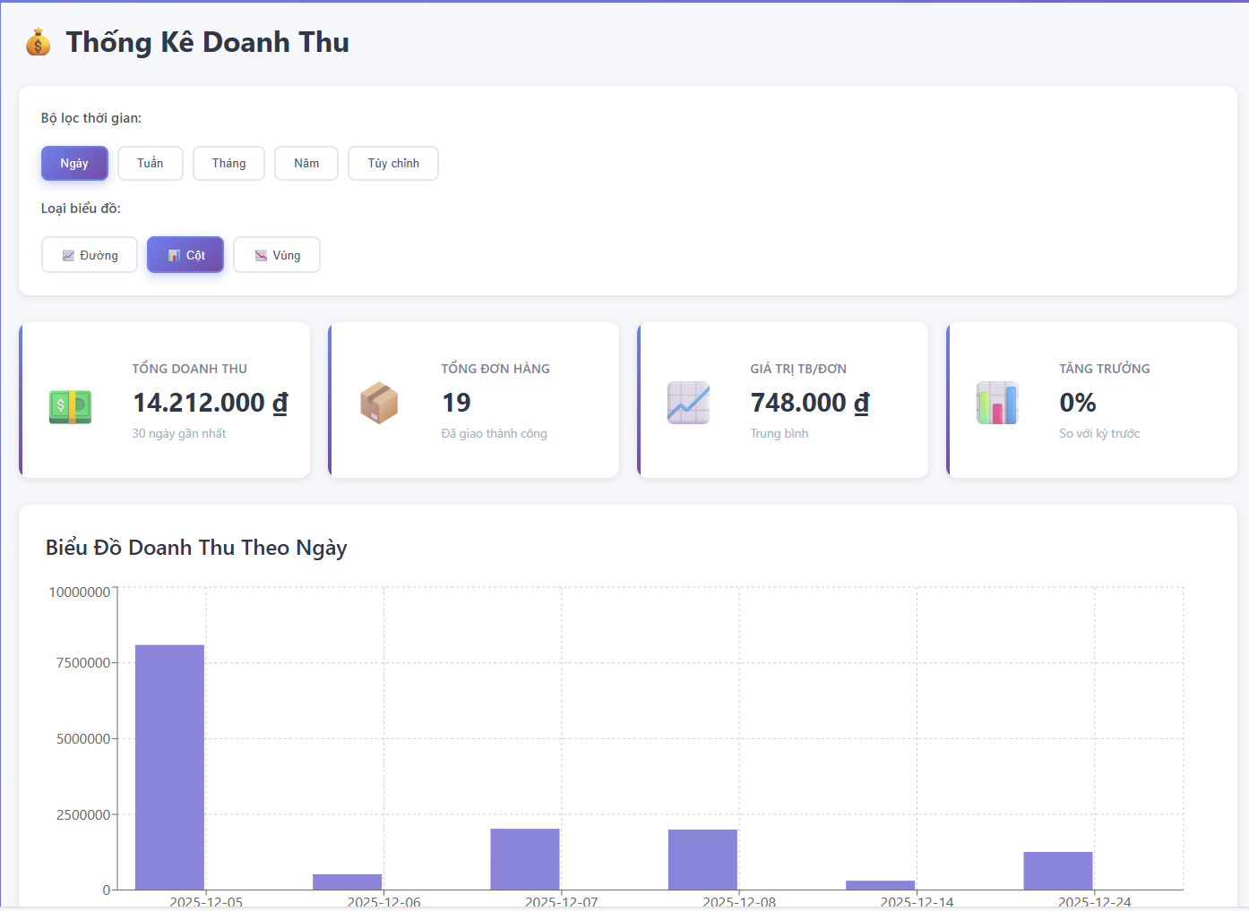
3. KẾT QUẢ NGHIÊN CỨU
3.2 Giao diện quản trị

Slide 18
4. KẾT LUẬN VÀ HƯỚNG PHÁT TRIỂN

Slide 19
4. KẾT LUẬN VÀ HƯỚNG PHÁT TRIỂN
4.1 Kết luận
Xây dựng thành công website bán hàng có tích hợp chatbot AI, kết hợp thanh toán trực tuyến
4.2 Hướng phát triển
Áp dụng AI gợi ý sản phẩm, tăng trải nghiệm cá nhân hóa.
Tối ưu giao diện người dùng (UI/UX) cho thiết bị di động.

Slide 20
CẢM ƠN THẦY CÔ ĐÃ LẮNG NGHE

